Slide 1

Viljelykierto maan kasvukunnon ylläpidossa
Avomaan vihannestuotanto

Slide 2
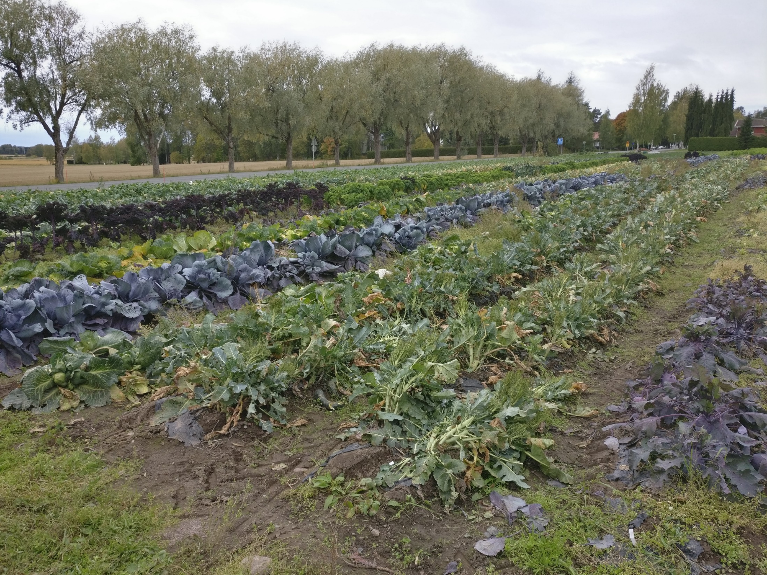
Viljelykierto
= vuoroviljely, kasvinvuorotus
= viljelykasvien vuorottelu jollakin alalla määrätyssä ajassa

Slide 3
Viljelykierron historiaa
Vuoroviljely ollut käytössä Suomessa jo 1600-luvulla, yksivuoroviljely tätäkin kauemmin
Yksivuoroviljely (monokulttuuri) = saman kasvin viljely samassa paikassa koko ajan tai vakiintumattomasti ← edellytti vuosittaista lannan lisäämistä
Kaksivuoroviljely = yleensä joka toinen vuosi kesanto ja joka toinen viljelykasvi (vilja)
Kolmi- ja nelivuoroviljely = pelloista osa kesannolla, osa eri viljoilla vuorotellen

Slide 4
Nykyisen monokulttuurin syitä
  Lannoitteita voidaan lisätä maahan
  Sopivaa maata niukasti käytössä
  Erikoistuminen tietyn kasvin viljelyyn
  → markkinat on luotu vain tietylle kasville
  Uuden kasvin viljelyyn ei tilalla ole koneita ja rakennuksia
  Uuden/uusien kasvien viljely oudoksuttaa
  Viljelymenetelmässä ei ole ilmennyt ongelmia

Slide 5
Viljelykasvien monokulttuurin sietokyky
Huono sieto:
- vehnä, herne, mailanen, puna-apila, sokerijuurikas, rypsi, sinappi, vihannekset
Kohtalainen sieto:
- kaura, maissi, varhaisperuna (varhaisvihannekset)
Hyvä sieto:
- ruis, valkoapila-heinänurmi

Slide 6
Viljelykierron tarkoitus
  Kasvintuhoojien ja rikkakasvien lisääntymisen/leviämisen estäminen
  Maan rakenteen, viljavuuden ja ravinnekierron ylläpito
  Maan multavuuden ja orgaanisen aineksen lisääminen
  Juuristomikrobien monimuotoisuuden ylläpito
  Maan ravinnetason parantaminen
  → sadon laadun ja määrän varmistaminen

Slide 7
Viljelykierron myönteisiä vaikutuksia
Vedet puhdistuvat
- kun typpi- ja fosforihuuhtoumat vähenevät
  ← talvipeitteiset pellot, suojakaistat ojien ja vesialueiden reunoille ja maan rakenne paranee
  - kun torjunta-ainekulkeumat ja -jäämät vähenevät
  ← suojakaistat

Slide 8
Viljelykierron myönteisiä vaikutuksia
Eliölajien monimuotoisuus lisääntyy
- pölyttäjät hyötyvät kukkivista kasvustoista
- luonnon eläimet hyötyvät pesäpaikoista
- maaeliöiden lajimäärä kasvaa
Peltojen humuksen väheneminen pysähtyy
- monivuotiset nurmet ja viherkesannot
sisällytetään kiertoon, vähennetään muokkausta
Maisema monipuolistuu

Slide 9
Viljelykierto EU:n tasolla
Viljelykierto on otettu osaksi EU:n yhteistä maatalouspolitiikkaa, CAP-järjestelmää (Common Agricultural Policy) → seuraava uudistus vuosille 2021 – 2027
  Nitraattidirektiivi
  Kasvipeitteisyys
  Torjunta-aineiden tiukka hyväksymisprosessi
  IPM
  Viherryttäminen
  Suojakaistat
  Luomu

Slide 10
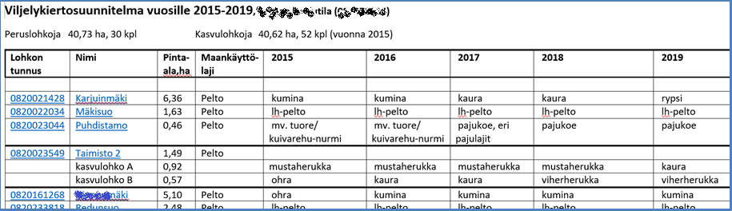
Viljelykiertosuunnitelma
Ympäristökorvaukseen v. 2015 sitoutuneiden tilojen oli laadittava 5-vuotinen viljelykiertosuunnitelma v. 2015─2019

Slide 11
Viljelykierron pituus
Vältetään saman kasvin tai kasvisuvun tai kasviheimon viljelyä peräkkäisinä vuosina samalla lohkolla
Vuoron pituus tavoitteen mukaan
Yleisohje: korkeintaan kaksi vuotta samaa kasvia peräkkäin samalla lohkolla
Yleisin kierron pituus 4─6 vuotta

Slide 12
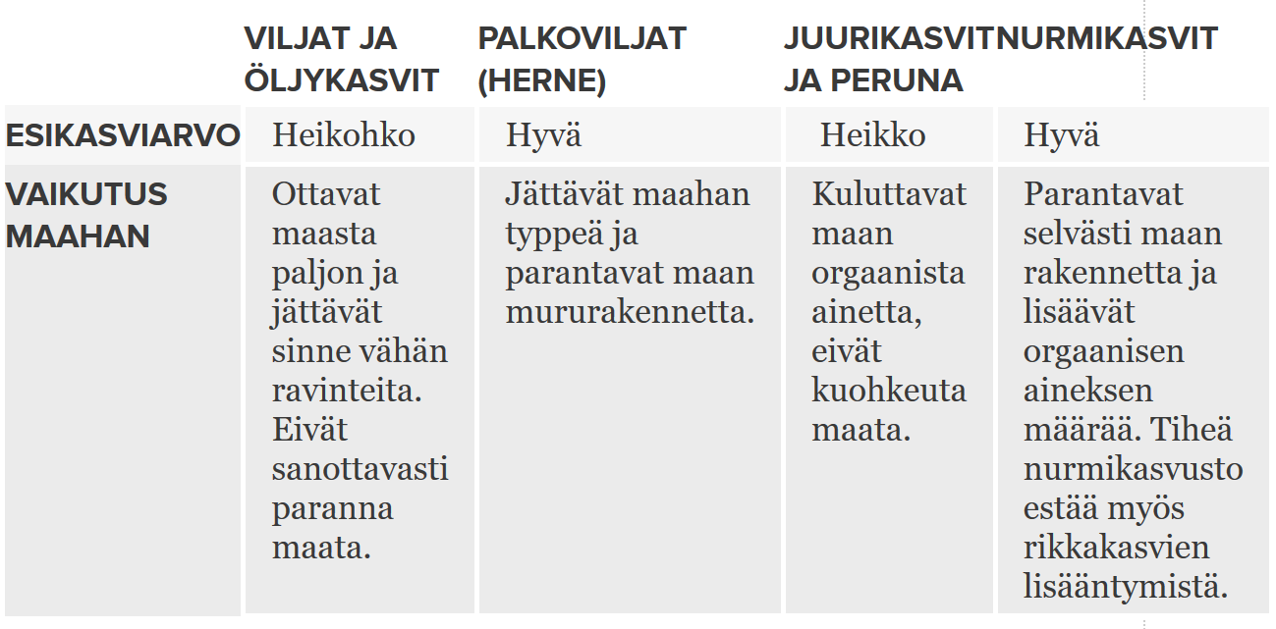
Esikasviarvo
= Esikasvin vaikuttaminen sitä viljelykierrossa seuraavan kasvin sadonmuodostukseen (sadon lisäys tai vähennys)
https://www.ruokatieto.fi/sv/node/639 Ruokatieto.fi, Viljelykierto

Slide 13
Monimuotoisuuden lisääminen
Kasvilajien lisäys
Maan pinnan kate
Kasvijätteen lisäys
Maan muokkauksen vähentäminen
Viljelykierto
Lannan lisäys
Sekakasvustot
Maan orgaanisen aineen lisäys
Aluskasvit
Mikrobien ja maan eliöstön hyvinvointi
Hiilen sidonta

Slide 14
Viljelykierron kasvivalinnoissa ja tekniikoissa huomioitava
Tulokseen vaikuttaa paitsi viljelykasvi ja viljelytekniikka myös maaperä, ilmasto ja kierron pituus
Viljelykierrolla voi olla vaihteleva vaikutus ympäristöön ja talouteen
- sato/tuotot
- kustannukset
- vaikutus ympäristöön voi olla myös
haitallinen

Slide 15
Viherlannoitus
Viherlannoituksella pyritään parantamaan seuraavana viljelykierrossa olevien kasvien ravinnehuoltoa
ravinnepitoisuuksien lisäämistä ruokamultakerroksessa vaateliaiden kasvien käyttöön
ravinteiden nostamista pohjamaasta ruokamultakerrokseen
ravinnehävikkien pienentämistä kerääjäkasvien avulla
typpitäydennystä biologisen typensidonnan avulla
kaliumin, fosforin ja muiden kivennäisaineiden vapautumisen edistämistä maamineraaleista

Slide 16
Viherlannoitus
Viherlannoituksen syitä ja tavoitteita:
Maan rakenteen parantaminen ruokamultakerroksessa ja pohjamaassa
Eloperäisen aineksen lisääminen maahan
Typensidonnan hyödyntäminen ja typen saannin parantaminen seuraaville kasveille
Kasvinravinteiden käyttökelpoisuuden parantaminen
Ravinteiden huuhtoutumisen vähentäminen

Slide 17
Viherlannoituksen syitä ja tavoitteita:
Maan pinnan suojaaminen
Kasvuston käyttö kateaineena ja kompostin raaka-aineena sekä rehuna
Rikkakasvien hallinnan helpottaminen
Tauti- ja tuholaispaineen pienentäminen
Monimuotoisuuden lisääminen peltoekosysteemissä

Slide 18
Viherlannoitustapoja viljelykierrossa
kevätkylvöinen yksikesäinen viherlannoitus
edellisenä vuonna esim. suojaviljaan perustettu viherlannoitusnurmi
2-vuotinen apilavaltainen nurmi
aluskasvi tai rivivälikasvi
välikasvi kasvukaudella kahden kasvin välissä
kerääjäkasvi viljelykasvin sadonkorjuun tai avokesannon jälkeen

Slide 19
Kerääjäkasvit
Kerääjäkasvi on pääkasvin kumppani, joka kylvetään varsinaisen viljelykasvin juureen
Typensidonta, sillä ilman kerääjäkasvia maan liukoinen typpi on vaarassa huuhtoutua syksyllä paljaasta pellosta
Kasvipeite pellossa ympäri vuoden

Slide 20
Kerääjäkasvin tehtävä
sitoa varsinaiselta viljelykasvilta käyttämättä jääneitä ja maasta vapautuvia ravinteita
lisätä kasvipeitteisyyttä sadonkorjuun jälkeen
kilpailla rikkojen kanssa
juuristo ja kasvusto lisäävät maahan orgaanista massaa
juuristo voi myös kuivattaa maata, jolloin maa kantaa paremmin

Slide 21
Saneerauskasvit
Viljelykierrossa käytettäviä kasveja, joiden käytöllä pyritään ehkäisemään maalevintäisten tautien ja tuholaisten esiintymistä
Tyypillisimmät kerääjäkasvit ovat valkoapila, puna-apila, raiheinä ja timotei

Slide 22
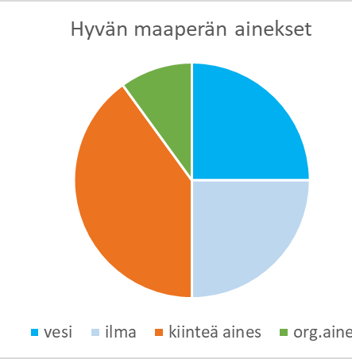
Hiilen sidonta
Hiili sitoutuu
Kasvit sitovat hiiltä kasvaessaan, mutta toisaalta käyttävät hiiltä koko ajan
Nurmet sitovat 600-800 kg/v hiiltä
Vihanneskasvien hiilivuoto 760-1300 kg/v

Slide 23
Maan orgaaninen aines n. 10 -15% runsasmultaisessa maassa
= kasveista, eläimistä ja mikrobeista peräisin olevien, osittain hajonneiden hiilipitoisten aineiden seos → hiilen sitoja
Maan orgaanisesta aineesta
    80 % on vielä hajoamatonta tai osittain hajonnutta kasvi- tai muuta jätettä
    20 % hajoaa hitaasti = humus
Humus on erittäin pysyvää, mustanruskeaa ainetta, joka koostuu humushapoista, fulvohapoista ja humiinista

Slide 24
Maan orgaaninen aines
Orgaanisen aineksen määrä viljavuusanalyysissä:
Vähämultainen 0-3%
Multava 3-6 %
Runsasmultainen 6-12%
Erittäin runsasmultainen 12-20%
Multamaa (20-40%) ja turvemaat >40%

Slide 25
Maan humus
Riittävä humuspitoisuus on välttämätön maan hyvälle rakenteelle ja maan kasvukunnon säilyttämiselle
Humus lisää maan ravinteiden ja veden läpäisykykyä varsinkin karkeilla kivennäismailla
Humus parantaa maan fysikaalista rakennetta vähentämällä tiivistymistä hienoilla kivennäismailla, kuten savimailla ja hiesulla
Orgaanisen aineksen sisältämä hiili luo edellytykset mikrobitoiminnalle

Slide 26
Maan orgaanisen aineen väheneminen
Suomalaisilla koealoilla oli orgaanisen aineen väheneminen 31 vuoden aikana keskimäärin 26 %
Suomen peltojen keskimääräinen humuspitoisuus on 4 – 8 %
Suomessa maiden orgaanisen aineen pitoisuus on suurempi kuin Länsi-Euroopassa tai USA:ssa
Orgaanista ainetta kuluttaa
Avokesanto
Maan muokkaus ja keinolannoitteiden lisääminen

Slide 27
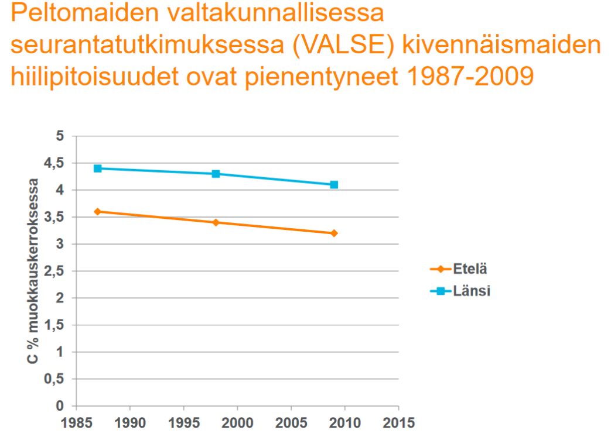
https://keski-suomi.proagria.fi/sites/default/files/attachment/29.1.2019_maan_kasvukunto_orgaaninen_aines_tapio_salo.pdf
Tapio Salo, Luke, 2019, Orgaanisen aineksen merkitys maan rakenteelle

Slide 28
Maan orgaaninen aines ja mikrobit
Alhainen orgaanisen hiilen kokonaismäärä maaperässä heikentää mikrobibiomassan ja entsyymien aktiivisuutta tavanomaiseen hiilitasoon verrattuna
Mikrobiaktiivisuus on yhteydessä kasvien terveyteen

Slide 29
Kasvien jätteet
Viljan viljelyssä maahan palautuvat kasvijätteet eivät täysin korvaa hiilen menetystä
Maahan palautuu avomaan vihanneksilla kasvijätettä (Salo, 2003)
Kasvi | Ei sato/sato | Kasvi | Ei-sato/sato
Keräkaali | 0,9 | Kukkakaali | 2,30
Kiinankaali | 1,0 | Porkkana | 0,35
Tarhaherne | 1,30 | Varhaisperuna | 1,0
Punajuuri | 0,45 | Lanttu | 0,40
Sipuli | 0,20 | Avomaan kurkku | 0,20

Slide 30
Monivuotisten kasvien maata parantava vaikutus
Monivuotinen, maata peittävä kasvusto tuottaa maahan runsaasti orgaanista ainesta ja parantaa maaperän rakennetta verrattuna yksivuotisten kasvien viljelyyn
Kasvit luovuttavat noin viidenneksen, monivuotiset kasvit jopa puolet yhteyttämistuotteistaan maahan juurieritteinä
Kasvien juurieritteet ohjaavat mikrobiprosesseja ja hiilen sitoutumista sekä toimivat mururakenteen liimana → murujen sisällä hiili on tallessa

Slide 31
Syväjuuristen kasvien vaikutus maahan
Syväjuuriset kasvit
  nostavat ravinteita ylempiin maakerroksiin
  kuivattavat ja murustavat maata
  kuoltuaan jättävät juurikanavat veden ja ilman kululle
Useat syväjuuriset kasvit ovat myös typensitojakasveja: valkomesikkä, puna-apila, sinimailanen, härkäpapu
Muita syväjuurisia kasveja: porkkana, kukkakaali ja auringonkukka, kumina

Slide 32
Viljelykasvien juuristoja
Viljelykierrossa vuorotellaan syväjuurisia ja heikkojuurisia kasveja
  Keräkaalin juuret 1,5 m
  Porkkana 1,0 – 1,5 m
  Kukkakaalin juuret 1 m
  Purjon juuret 0,5 m
  Herne 0,5 m
  Sipuli 0,3 m

Slide 33
Viljelykierto ja maalevintäiset taudit ja tuholaiset
Tietyt taudit ja tuholaiset pitävät isäntinään tiettyjä kasveja ja kasvisukuja – lisääntyvät hyvin ja säilyvät näillä
Vain harvoille isäntälajeille erikoistuneet taudit ja tuholaiset
Moni-isäntäiset taudit ja tuholaiset esim. pahkahome, harmaahome, seittimätä
välivuosien määrä 2-10

Slide 34
Monokulttuuritaudit
Tauti Isäntä
Möhöjuuri Kaalit, rypsi, lanttu
Taimipolte Juurikkaat
Mustamätä Porkkana
Pahkamätä Sipuli
Fusarioosi Sipuli, purjo, herne
Pahkahome Kaalit, herne, papu ym.
Apilamätä Apila

Slide 35
Perunan taudit ja viljelykierto
Ulkolaisissa kokeissa perunaseittiä löytyi viiden vuoden jälkeen, minkä jälkeen tautiesiintymä lähti kasvuun perunan monokulttuurissa
Sekä perunalla että sipulilla satotaso oli suurempi jos esikasvina oli eri kasvi
Sekä perunaa että sipulia suositellaan viljeltävän vain joka neljäs vuosi samalla alalla
3-vuotisessa kierrossa oli vähemmän perunarupea ja perunaseittiä
Kun 3-vuotinen kierto oli yhdistettynä minimimaanmuokkaukseen, mukuloissa oli vähemmän kuivamätää ja harmaahilsettä

Slide 36
Pahkahome
  Avomaanvihannesten hankalin tauti sadekesinä, tartuttaa yli 350 eri kasvilajia
  Tärkeitä isäntäkasveja:
  peruna herne rypsi
    apila salaatit pavut
  porkkana kurkku kaalit
  Näissä ei lisäänny:
        heinät sipuli mansikka viljat

Slide 37
Mansikan tuhoojia
Tuhooja | Säilyminen maassa | Säilyminen kasvijätteessä | Isäntäkasvit | Kierto vuosia
Mustalaikku Colletotricum | ei | säilyy | kirsikka, omena, rikat | 2 v.
Lakastumistaudit Verticillium sp. | säilyy | säilyy | peruna, öljykasvit | 6 v.
Mansikan tyvimätä Phytophtora cactorum | säilyy | säilyy |  | 4-6 v.
Mansikka-ankeroinen Aphelenchus | ei | säilyy | - | 2 v.

Slide 38
Kurkun ja kurpitsan tuhoojia
Tuhooja | Säilyy maassa | Säilyy kasvijätteissä | Isäntiä | Kierto vuosia
Mustapistemätä Didymella bryoniae | 18 kk | säilyy | Kurkku ja kurpitsa | 2 v.
Pahkahome Sclerotium sclerotiorum | säilyy | säilyy | Kaalit, porkkana, herne, salaatti | 5-6 v.
Lakastumistauti Verticillium | säilyy | säilyy | Mansikka, ölykasvit, peruna | 5-6 v.

Slide 39
Rikkakasvit
Nämä vuorottelut rajoittavat yksivuotisten rikkojen lisääntymistä:
Kylvö- ja korjuuajat; aikaisin korjattavat – myöhään korjattavat
Kevät- ja syyskylvöiset kasvit
Varjostavat ja heikosti varjostavat kasvit
Tiheät kasvustot – riviviljelykasvit

Slide 40
Vihannesten esikasveja
Kaalit
Esikasviksi sopivat:
- viherlannoitus ja apilanurmi
Esikasviksi eivät sovi:
- ristikukkaiset (Brassicaceae-heimo)

Slide 41
Sipuli
Esikasviksi sopivat:
peruna, viherlannoitus, jossa esim. persianapilaa, virnoja ja raiheinä
Esikasviksi eivät sovi:
- sipulit ja kaalit
- sipuli erittäin arka rikkakasvien kilpailulle

Slide 42
Porkkana
Esikasviksi sopivat:
- syvä-, tai tuuheajuuriset kasvit kuten purjo ja peruna
Esikasviksi eivät sovi:
monivuotiset nurmet, sarjakukkaiset (Apiaceae –heimo)
- viljelykierto esim. apila, suojaviljana ohra, apila, apila, kevätvehnä, porkkana
- multavilla mailla vuorotuksessa kaura on yleinen

